Slide 1


Slide 2
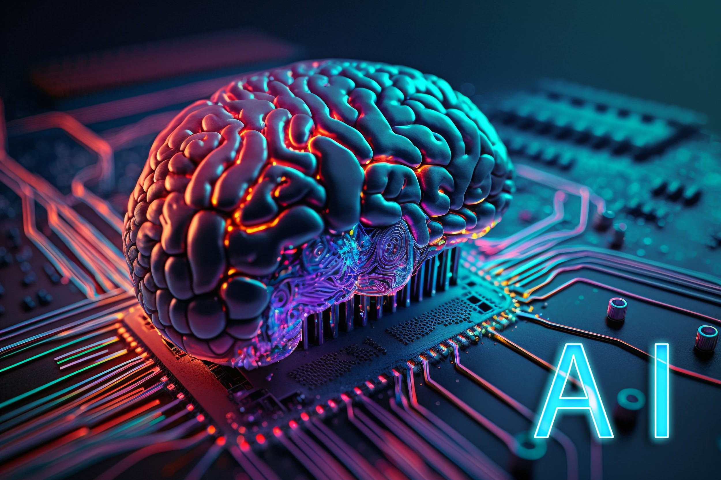
Notes:
هوش مصنوعی به احمقانه ترین زبان ممکن

Slide 3
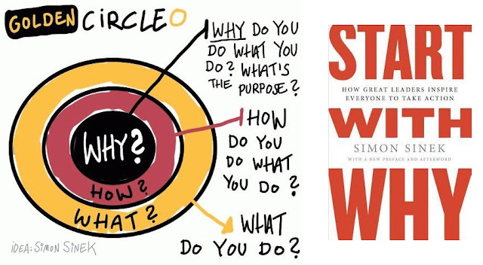
Notes:
حرف حساب سایمون سینک چی بود؟؟
در ادامه پاسخ به 3 چرایی

Slide 4
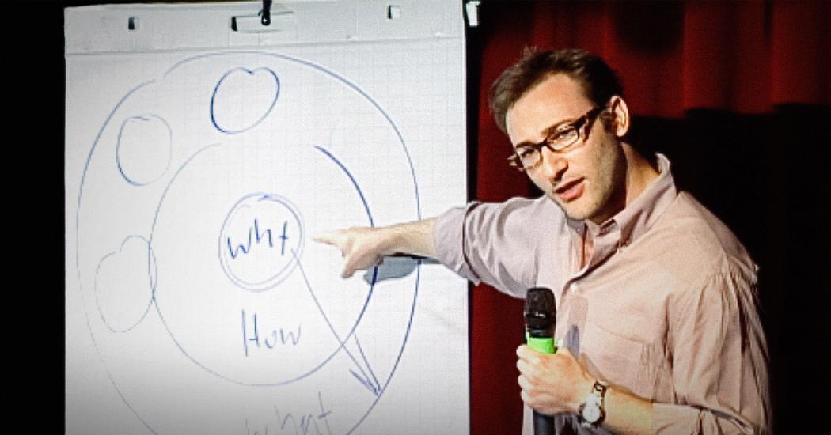

Slide 5
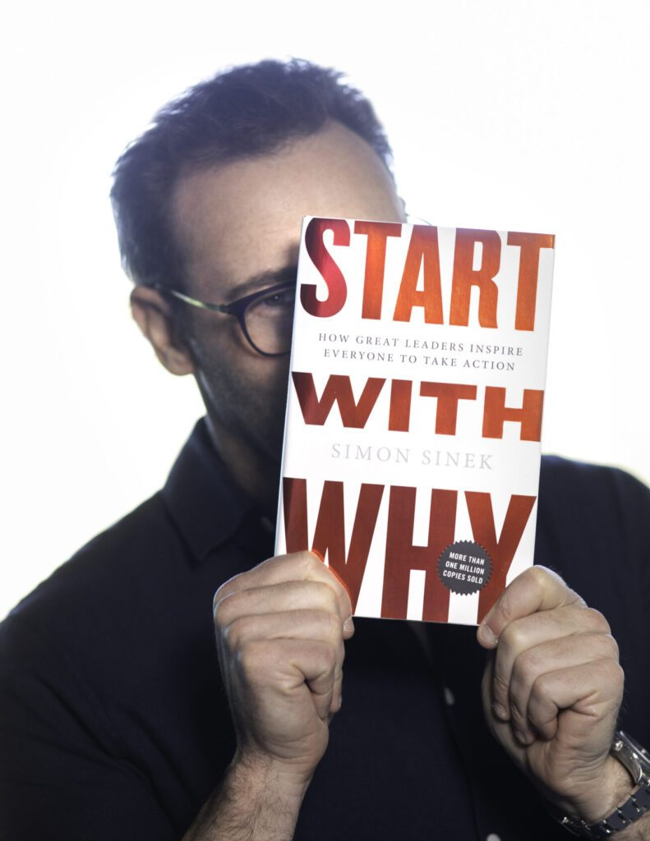

Slide 6
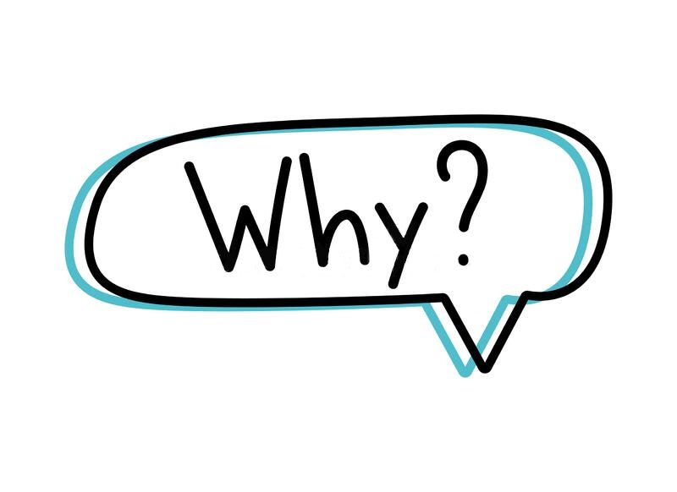
Notes:
1- چرا هوش مصنوعی مهمه؟؟

Slide 7
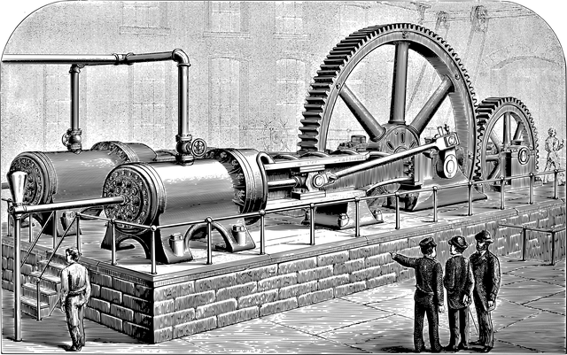
Notes:
انقلاب صنعتی دو وجه داشت :
پیش برد و مزایا برای خود صنعت
بازخورد و عکس العمل کارگران

Slide 8
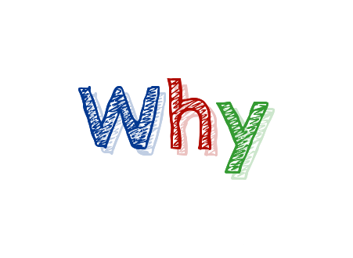
Notes:
2- چرا بهتره به من گوش بدین؟؟

Slide 9
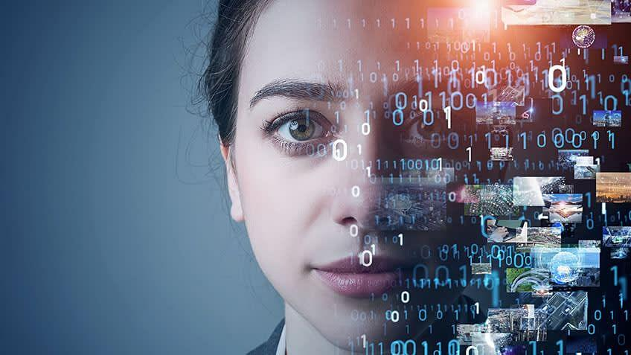
Notes:
ما در عصر اطلاعات زندگی می کنیم:
ویژگی عصر اطلاعات اینه که از در و دیوار داده (data) می ریزه

Slide 10
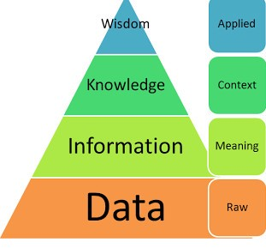
Notes:
تفاوت داده با خرد بر اساس مساله تعیین میشه
مثال:
داده : خم ابرو، چشم درشت تر و تماس چشمی، سرخ شدن چهره، افزایش فشار خون، فریاد زدن
اطلاعات: فهمیدن عصبانیت
دانش: فرمول تبدیل داده به اطلاعات
خرد: دانش قابل تطبیق به عام

Slide 11
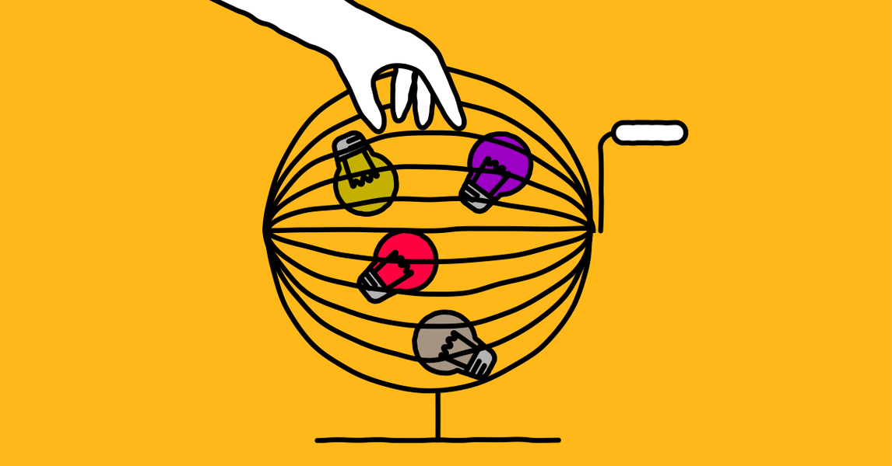
Notes:
حدس رندوم

Slide 12
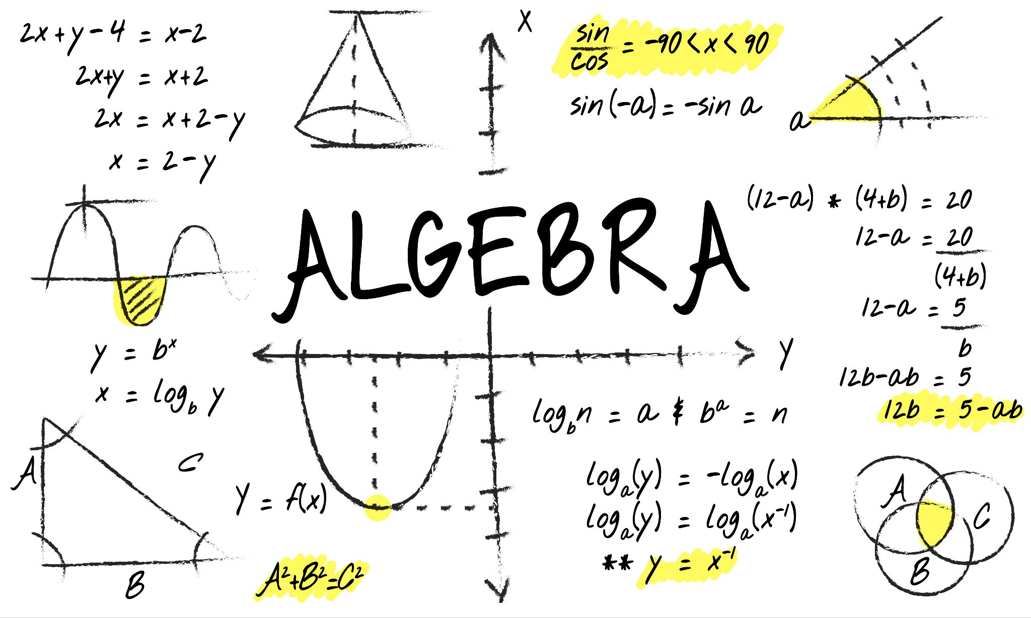

Slide 13
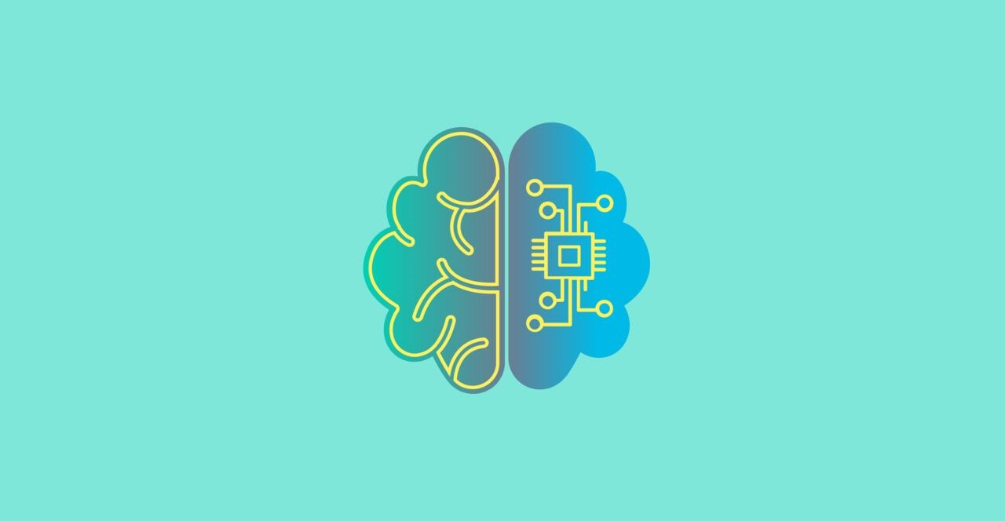

Slide 14
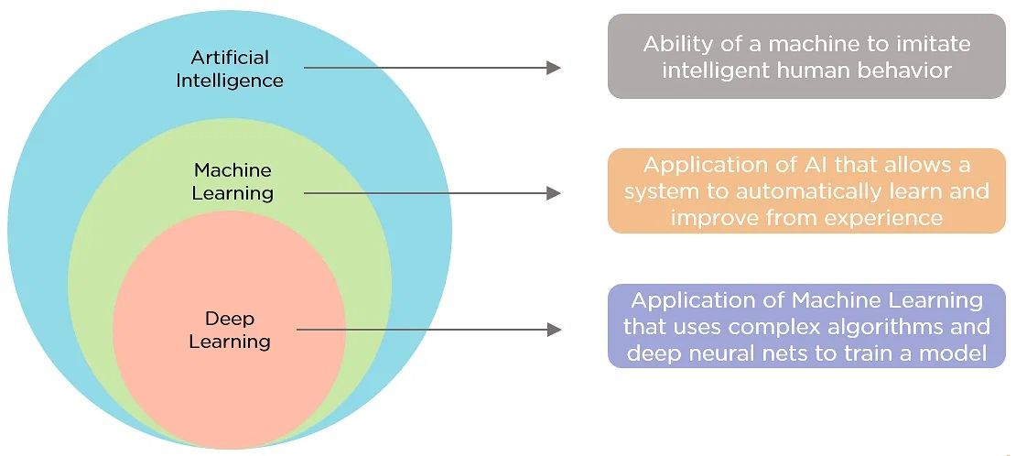

Slide 15
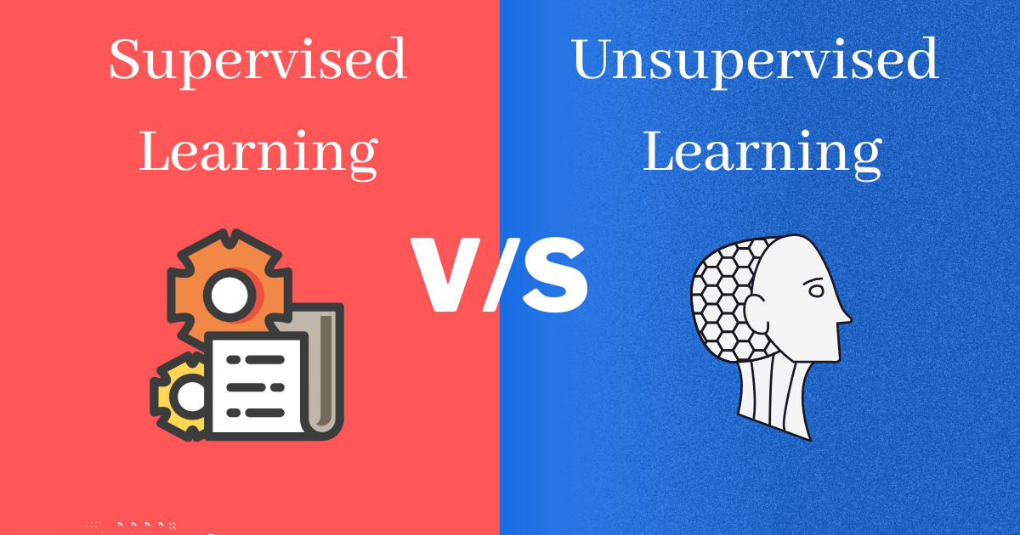

Slide 16
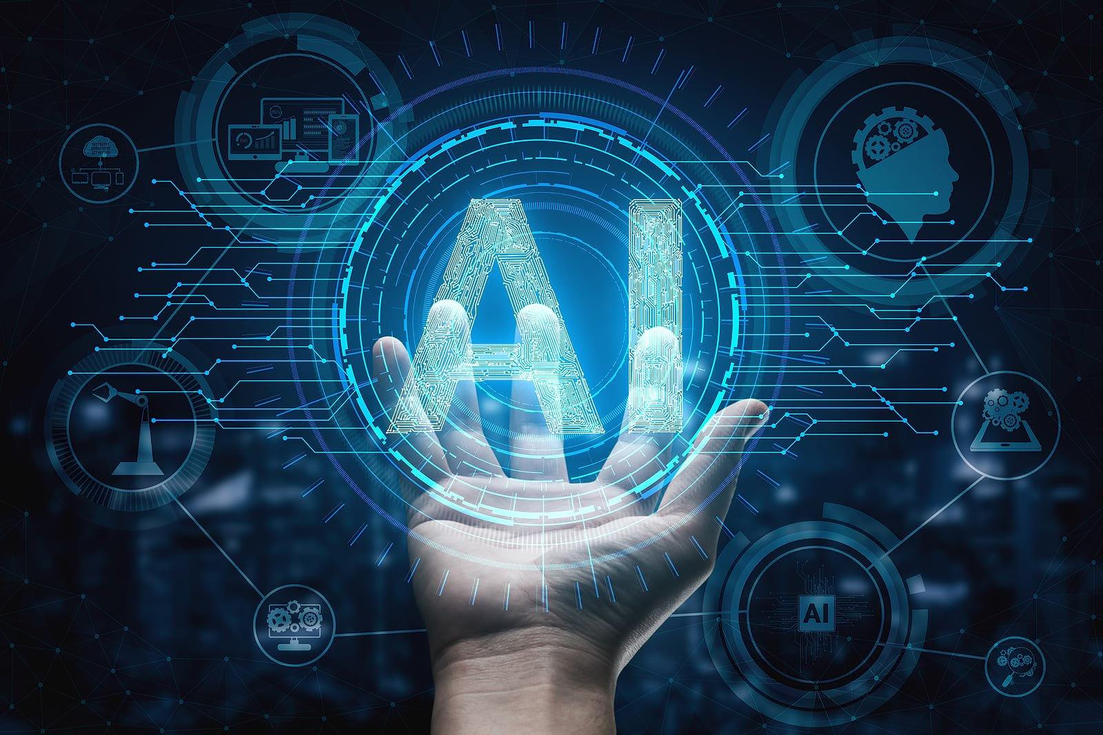

Slide 17
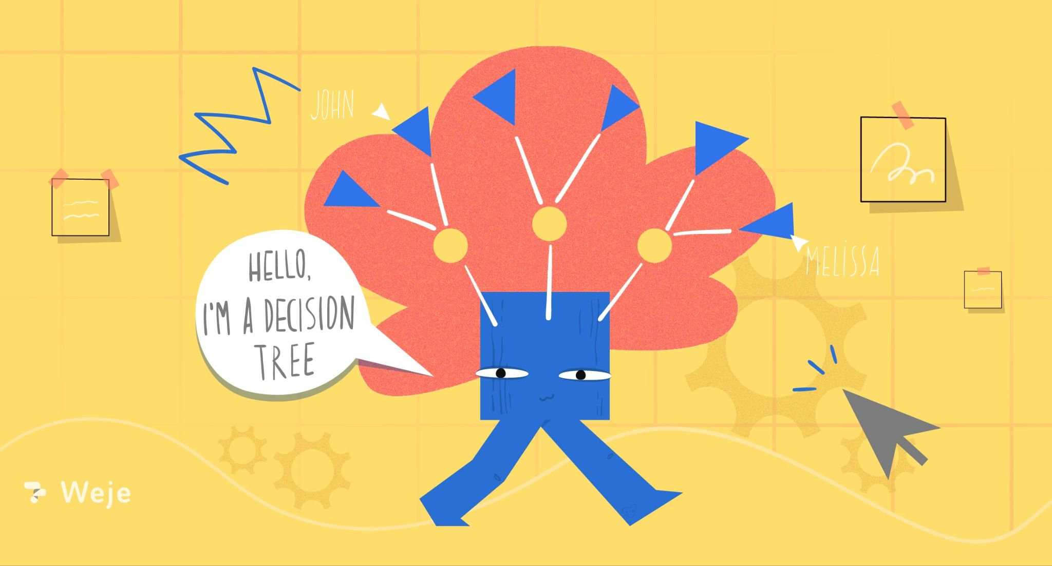

Slide 18
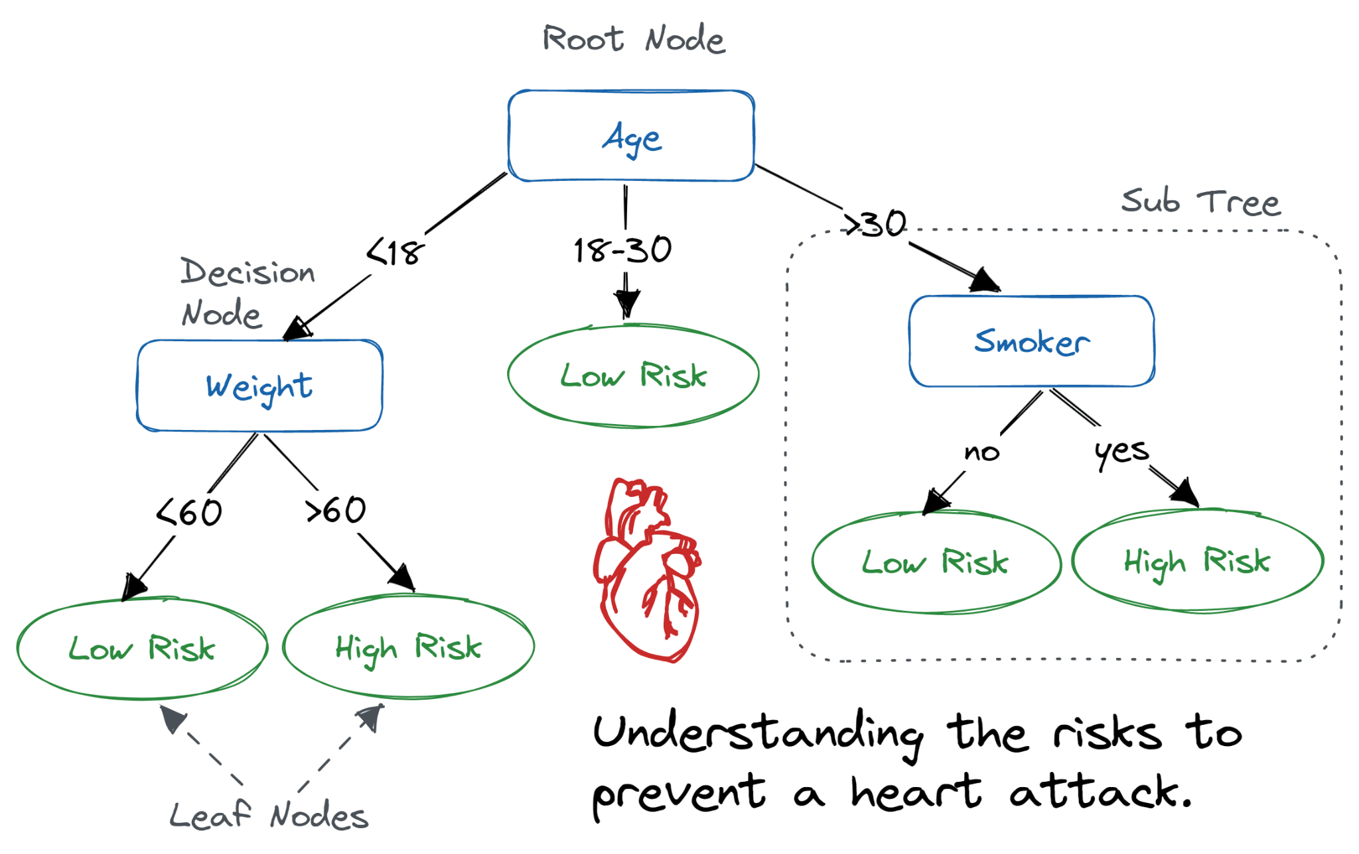

Slide 19
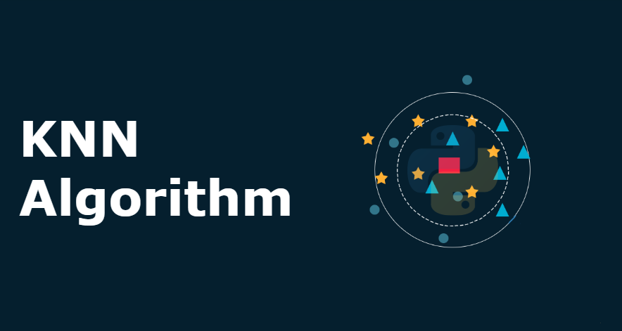

Slide 20
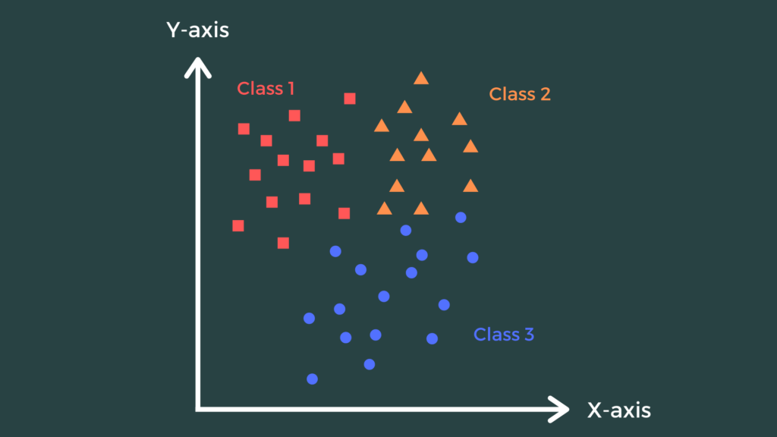
Notes:
مثلا:
تشخیص سگ گربه و روباه بر اساس طول بدن و وزن

Slide 21
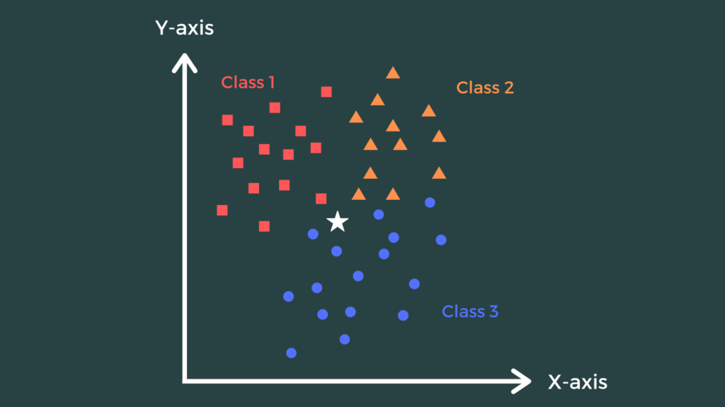

Slide 22
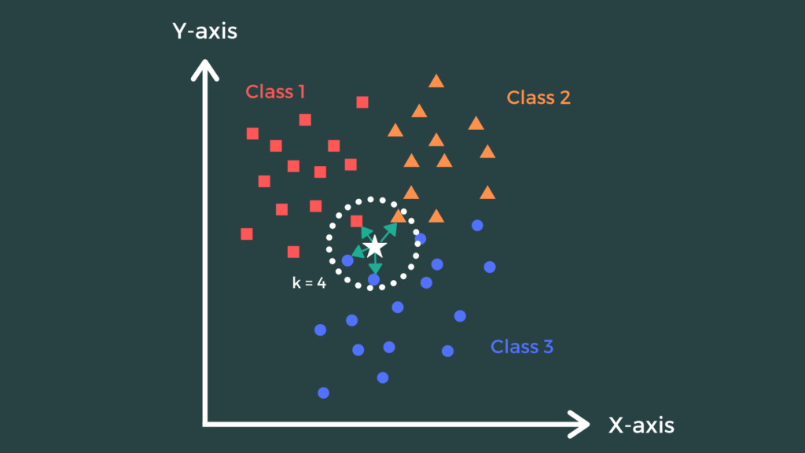

Slide 23
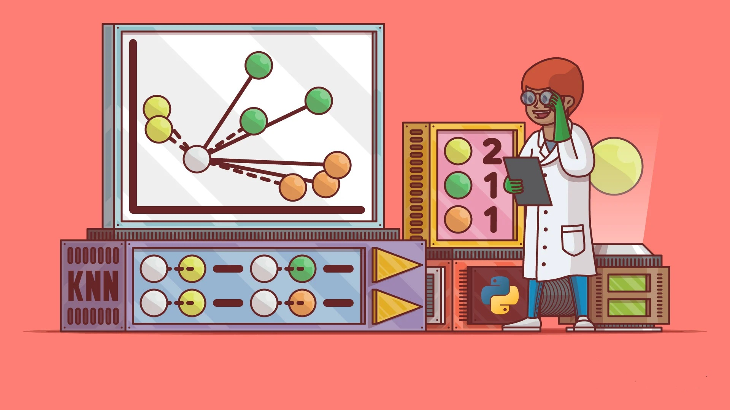

Slide 24
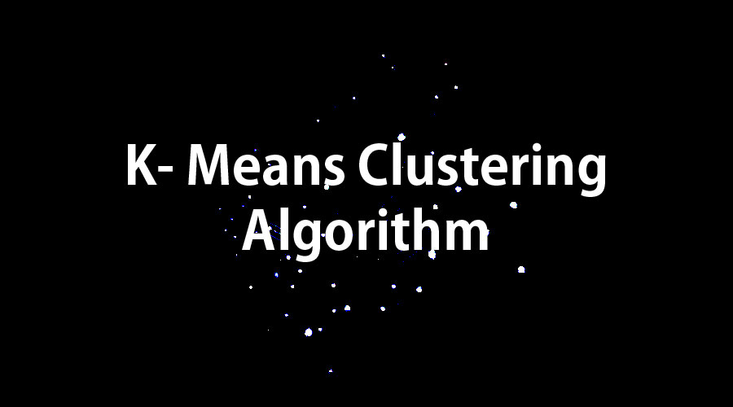

Slide 25
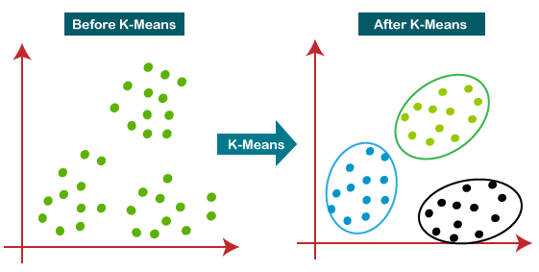

Slide 26
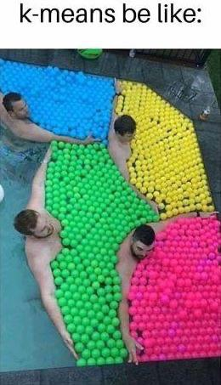

Slide 27
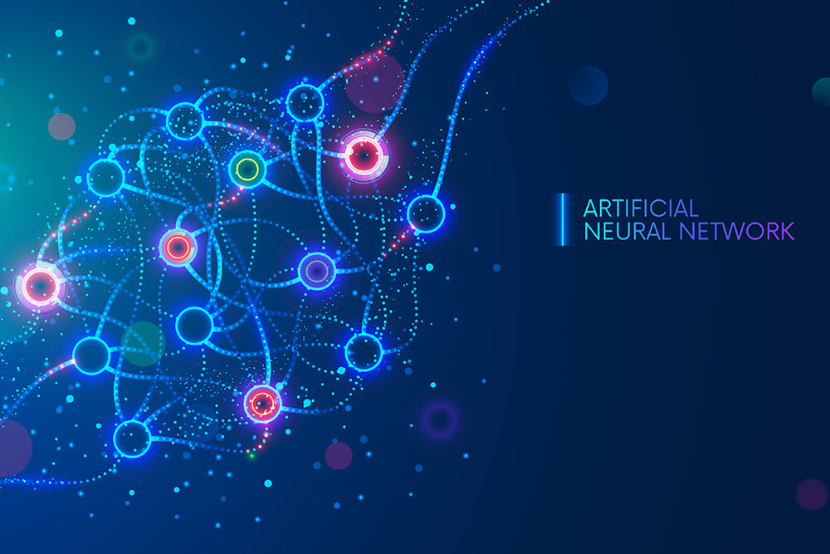

Slide 28
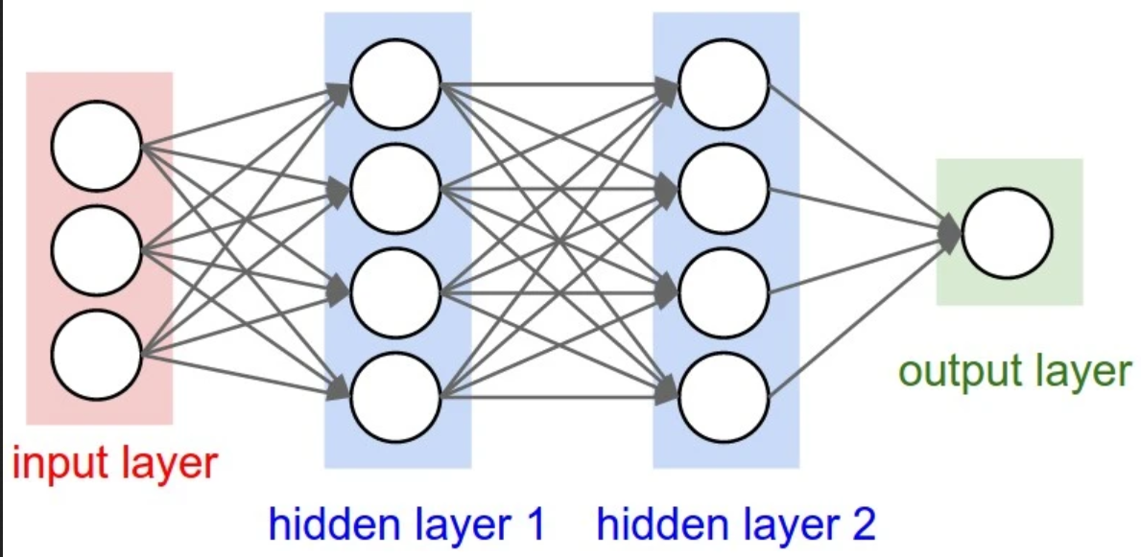

Slide 29
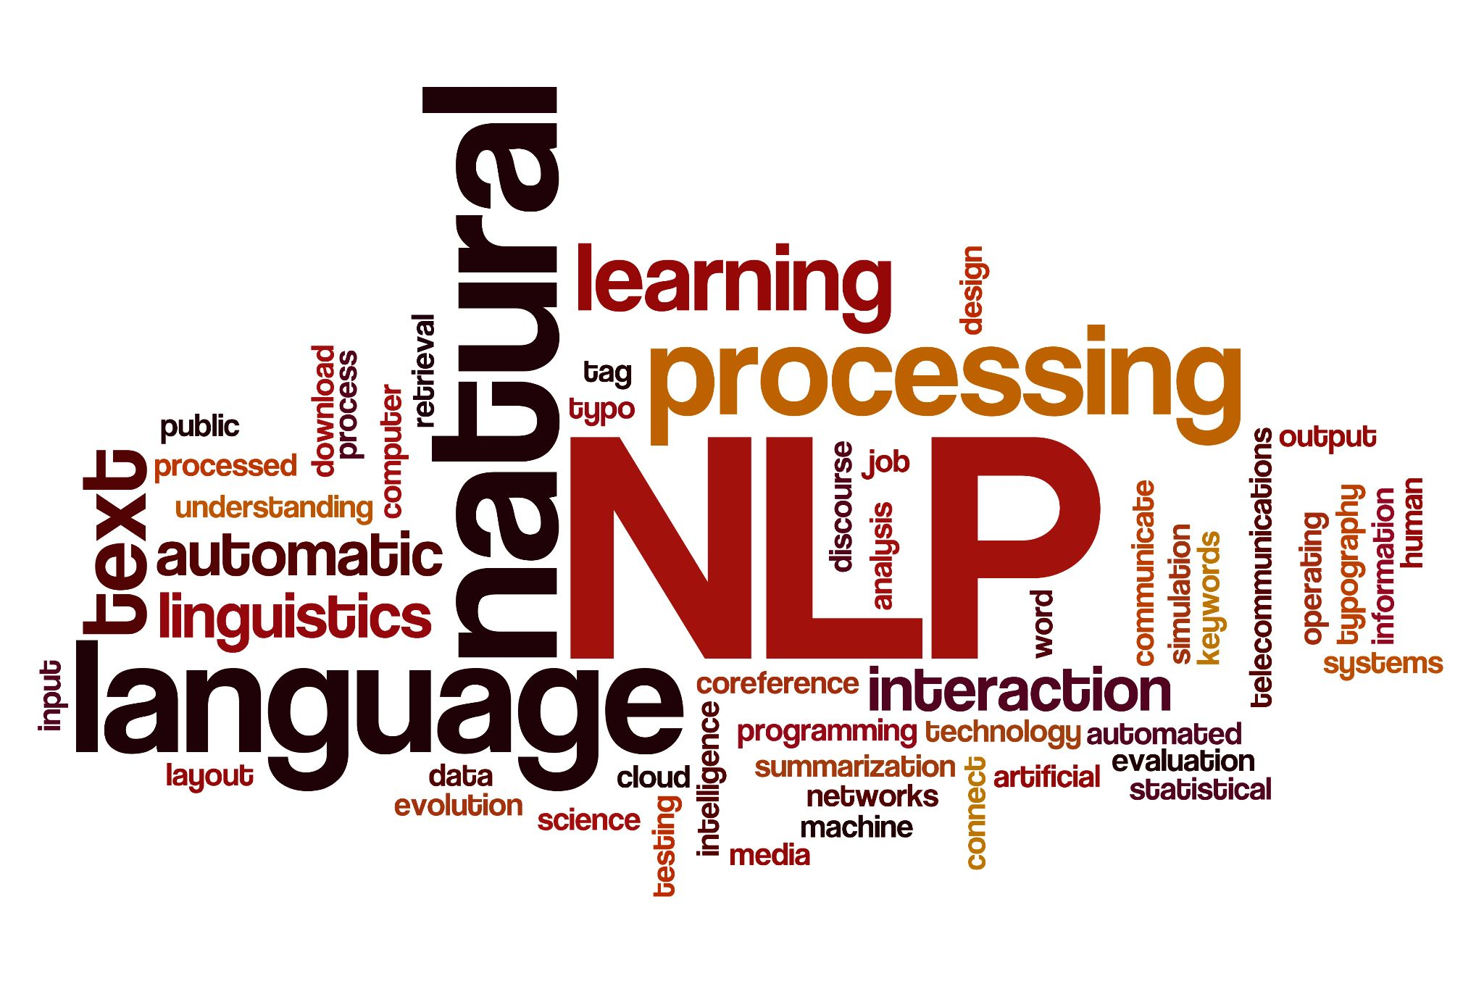

Slide 30
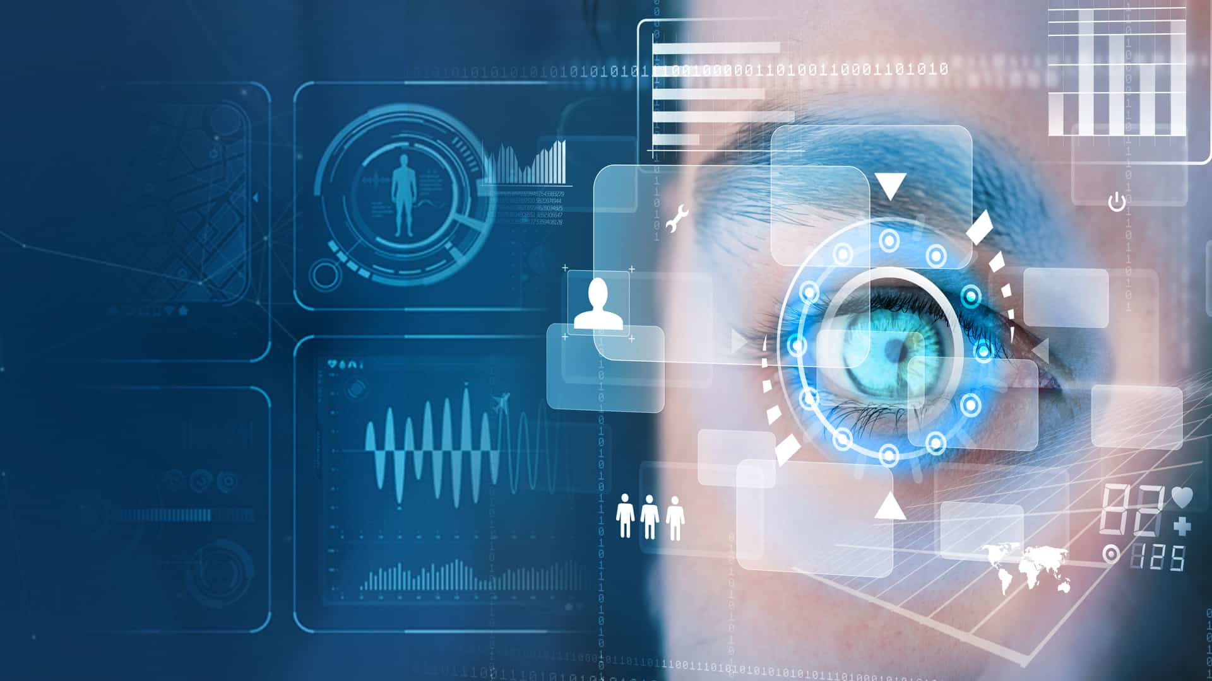

Slide 31
